Slide 1
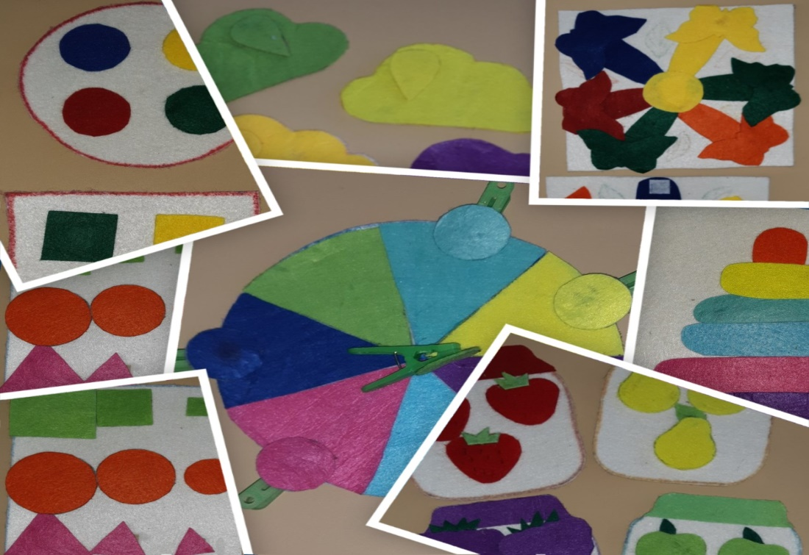
Цветной фетр
Вяткина Ольга Васильевна,
г. Красноярск, МБДОУ№102, воспитатель

Slide 2
Тема: Сенсорное развитие детей раннего возраста
Цель: Развитие сенсорных способностей и мелкой моторики пальцев рук, развитие связной речи у детей раннего возраста
Задачи:
Закреплять знания детей о цвете, величине, геометрических фигурах
Развивать мелкую моторику пальцев рук
Развивать зрительное восприятие, внимание, память
Формировать у детей понятие один-много, маленький- большой
Воспитывать бережное отношение к изготовленным своими руками пособиям
Игра предназначена для детей раннего и младшего возраста.
Ожидаемый результат:
Развиты сенсорные навыки о цвете, форме, величине предметов,
Развита мелкая моторика пальцев рук, зрительное и тактильное восприятие, внимание, память, речь.
Сформировано умение различать и называть цвета и формы предметов.
Обогащен активный словарь; развито словесно - логическое мышление.
Улучшилась память, внимание, восприятие,
Развились творческие способности.

Slide 3
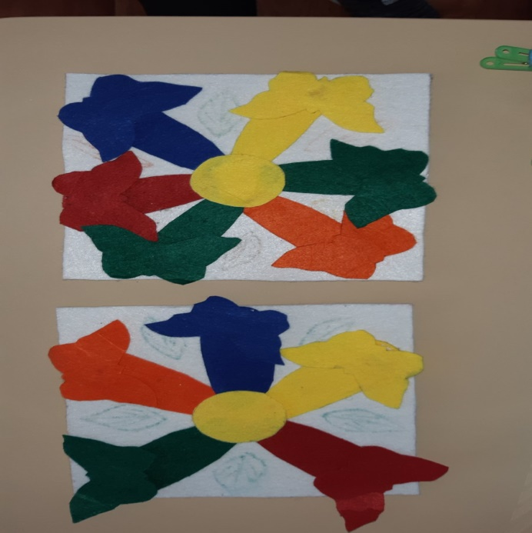
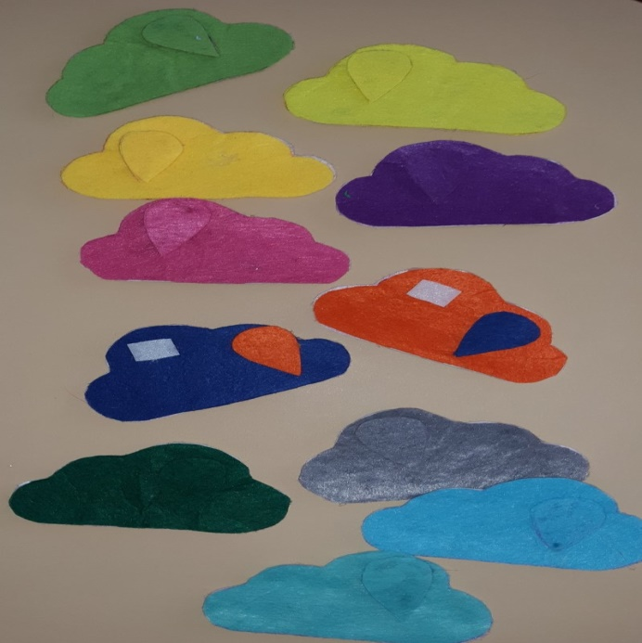
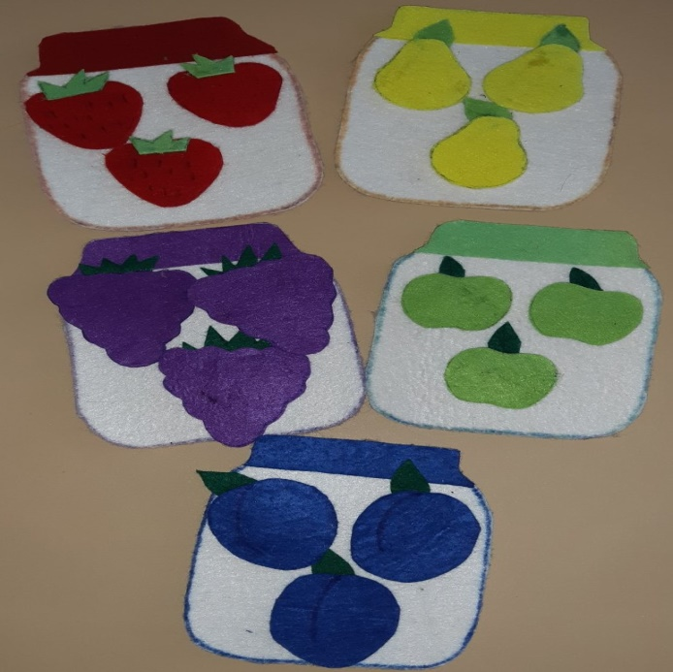
Использованные материалы и инструменты: Линолеум, фетр разного цвета, липучка, клеевой пистолет, ножницы, прищепки, цветной маркер.

Slide 4
I. «Капелька и тучка»
Ход игры: Предложить ребенку назвать какого цвета капелька и найти тучку такого же цвета. Прилепить к тучке капельку.

Slide 5
II. «Бабочки улетели, бабочки прилетели»
Ход игры: Бабочки перепутали свои домики-лепестки. Детям предложить помочь бабочкам найти свой домик. Разложить их по лепесткам такого цвета, как бабочки.

Slide 6
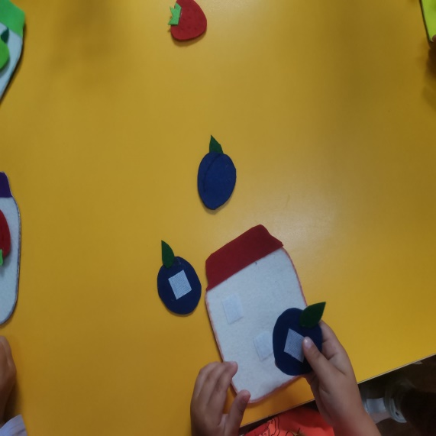
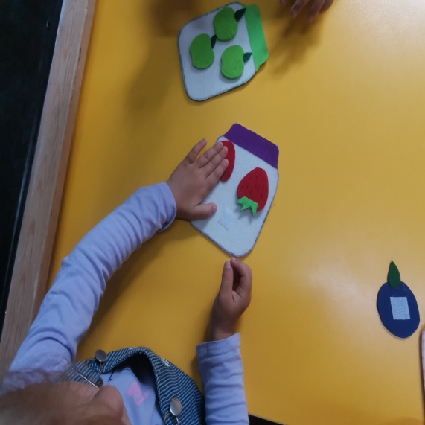
III. «Варим компот»
Ход игры: В начале игры взрослый с детьми называют какие это фрукты и ягоды, определяют из цвет и форма. Взрослый предлагает детям поместить фрукт в нужную баночку.

Slide 7
IV. «Веселые прищепки»
Затем воспитатель просит назвать каким цветом кружочек на каждой прищепки, прицепить ее на часть большого круга такого же цвета.

Slide 8
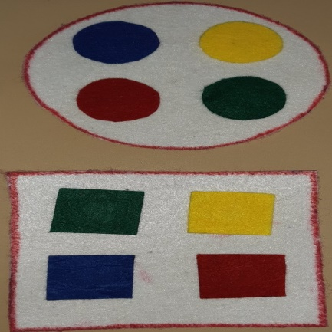
V. «Домики для фигур»
Ход игры: Предложить детям найти для каждой геометрической фигуры свой «Домик» и прикрепить ее туда.

Slide 9
Результаты:
У детей сформировалось представление о цвете, форме и величине предметов
Развились память, речь, зрительное восприятие
Обогатился словарный запас, развилось мышление и творческие способности у детей раннего возраста.

